Slide 1
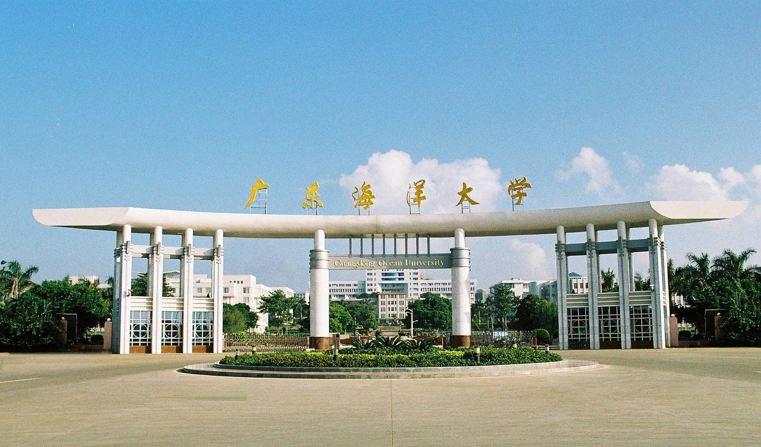
《农业经济管理理论与政策》
朱坚真 教授 博士
2018年

Slide 2
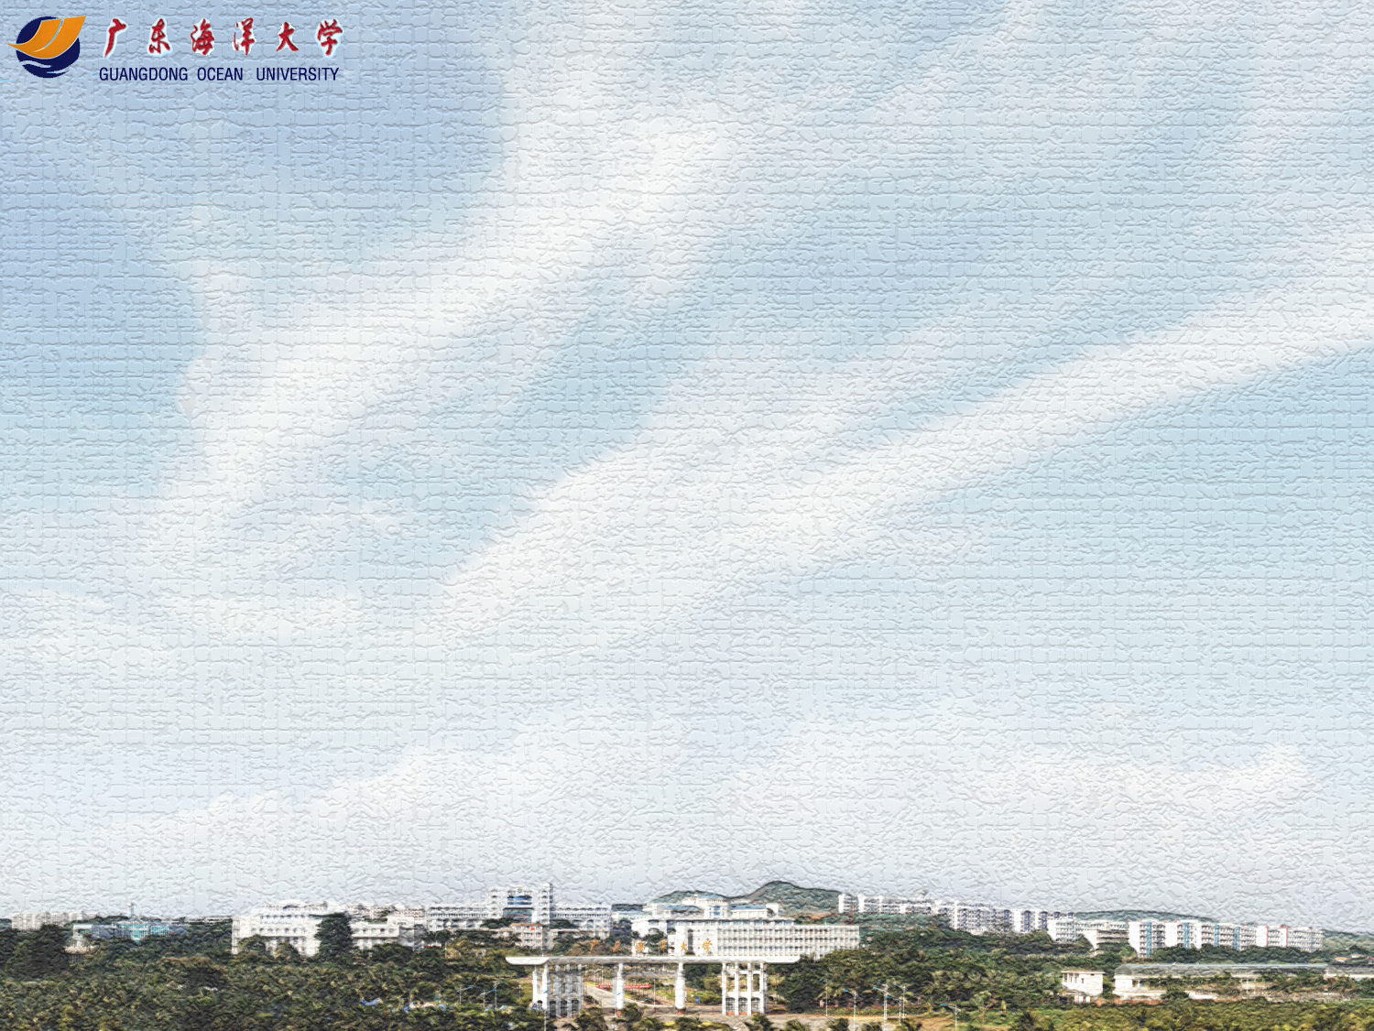
第七章 农业现代化
第一节 农业发展阶段
第二节 农业现代化内涵、特征与主要内容第三节 国内外农业现代化
第四节 我国农业现代化发展战略

Slide 3
第一节
农业发展阶段
一、原始农业
原始农业属于农业发展的初始阶段，始于史前文化后期的新石器时代，历时约7000年。这是人类开始学会经营畜牧业和农业的时期。
二、传统农业
（一）古代农业
古代农业是指从铁器农具出现开始，到采用半机械化农具为止的农业。它处于原始农业和近代农业之间，属于农业的早期阶段，大体上指从石器时代和铁器时代交替时期到19世纪中后期的农业。
（二）近代农业
近代农业，是指由手工工具和畜力农具向机械化农具转变过程中的农业。近代农业属于农业发展的近期阶段，大体上指从19世纪中叶至20世纪90年代经济发达国家的农业发展阶段。

Slide 4
第一节
农业发展阶段
二、传统农业
（二）近代农业
近代农业的基本标志是：
（1）半机械化农具成为农业的主要工具；
（2）大工业生产的其他生产资料在农业中的应用日趋广泛；
（3）农业科学技术有了一定的发展，并在生产实践中开始应用；
（4）农业生产的社会分工发展起来，农业生产由自然经济为主向商品化、社会化的生产转化，从事商品生产的农业企业逐步成为主要的农业经营形式。
近代农业也被称为现代农业的萌芽和初级阶段。
（三）现代农业
现代农业是广泛应用现代科学技术、现代工业提供的生产资料和科学管理方法的社会化农业，大体上指第二次世界大战以后经济发达国家的农业，属于农业发展的最新阶段。

Slide 5
第一节
农业发展阶段
二、传统农业
（三）现代农业
现代农业的基本标志是：
（1）现代农业机器体系的形成和农业机器的广泛应用，使机械化、电气化的农业生产工具和设备，代替了人畜力工具和设备；
（2）有一整套建立在现代自然科学基础上的农业科学技术体系，农业生产已越来越依靠深入揭示客观规律的科学；
（3）农业生产的社会化、专业化、商品化程度大大提高，形成了社会化的大农业；
（4）经济数学方法、电子计算机等现代科学技术广泛应用于农业企业的经营管理活动中，对农业的各项经济活动进行科学的组织与管理；
（5）农业生产力水平达到了空前的高度，大幅度地提高了农业劳动生产率和农产品商品率，使农业生产和农村面貌发生了重大变化 。

Slide 6
农业现代化内涵、特征与主要内容
第二节
一、现代农业的涵义和特征
现代农业是相对传统农业而言的，它是一个综合的、世界范畴的、历史的和发展的概念。
与传统农业相比较，现代农业是在发达的资本主义国家采用大机器生产的现代工业基础上发展起来的，它具有以下特征：
一是生产过程机械化。
二是生产技术科学化。
三是产业经营一体化。
四是增长方式集约化。
五是生产经营市场化。
六是农业发展可持续化。

Slide 7
农业现代化内涵、特征与主要内容
第二节
一、现代农业的涵义和特征
现代农业的核心是科学化，特征是市场化，方向是集约化，目标是产业化。
因此，现代农业的基本内涵可作如下概括：
现代农业是以保障产品供给、农民持续增收、促进可持续发展为目标，以用现代物质条件装备农业，用现代科学技术改造农业，用现代产业体系提升农业，用现代经营形式推进农业，用现代发展理念引领农业，用培养新型农民发展农业为支撑，以提高农业的科学化、集约化、市场化、生态化，最终形成产加销一体化、多元化的产业形态和多功能的产业体系。

Slide 8
农业现代化内涵、特征与主要内容
第二节
二、现代农业所包含的内容
根据现代农业的涵义，再结合我国农业的特殊地位、农业现状和我国的发展需要，将现代农业的内容总结为八个方面：
（一）现代物质装备
现代工业装备是现代农业的物质条件，包括机械、水利设施、电气装备等。
（二）现代农业科技
（1）农业信息化。
（2）育种技术、生物农药等生物技术应用于农业。
（3）绿色革命、蓝色革命和白色革命广泛应用于农业。
（绿色革命是以采取农作物高产良种为中心的一场新技术革命；蓝色革命即充分利用我国海域和内陆水域的丰富资源，发展海洋养殖和内水养殖，改善我国食物结构，以解决人口增长与耕地减少的矛盾；白色革命也是一种节地、节水、节能的工业化农业。）

Slide 9
农业现代化内涵、特征与主要内容
第二节
二、现代农业所包含的内容
（三）现代农业产业体系
现代农业产业体系是集食物保障、原料供给、资源开发、生态保护、经济发展、文化传承、市场服务等产业于一体的综合系统，是多层次、复合型的产业体系。
（四）现代农业市场体系
一是畅通的农产品流通渠道，可以实现从田头到餐桌、从生产环节到消费终端的连接直通；
二是农产品生产、加工、储存、运输、消费、废品回收的产业链条配套而健全，整个产业链的服务质量高效而成本低廉；
三是农产品生产、运输、销售的组织化程度高，生产、运输、流通的主体多元化、实体化、组织化；
四是农产品交易市场发达，市场供求信息共享、及时而快捷。

Slide 10
农业现代化内涵、特征与主要内容
第二节
二、现代农业所包含的内容
（五）高素质的农业人才
高素质的农业人才是指有文化、懂技术、会经营的新型农民，他们是以市场配置资源，以市场需求指导农业生产又以新产品引导市场，并以商业活动为舞台的生产经营市场者。
（六）现代农业服务体系
（1）产前服务提供各种产前所需的生产资料，如：良种、化肥农药、农膜、饲料、农业机械设备。；
（2）产中服务各种技术及其实施指导；
（3）产后服务：农产品加工、检验检疫，农产品分级、包装、储蓄、保鲜、运输、销售等服务；
（4）经营管理服务：生产经营方案的制订与实施指导，提供经济信息，帮助农户签订各类经济合同，向农民提供法律援助等；

Slide 11
农业现代化内涵、特征与主要内容
第二节
二、现代农业所包含的内容
（六）现代农业服务体系
（5）教育培训服务：各种基础教育、技术培训；
（6）金融服务：农村资金融通、农业信贷、农业保险等；
（7）生活服务：住房、建设及其它消费服务。
（七）农业可持续性发展
可持续的农业资源和生态环境是可持续农业的保障。
（八）农业国际竞争力（外向型农业）
农业国际竞争力是指一个国家或地区农业提供的农产品所具有的开拓市场、扩大市场份额，并持续地获得赢利的能力，不仅包括一个国家或地区农产品的竞争能力，还包括一个国家或地区影响农业发展的自然资源、人力资源、农业基础设施、农业科技、农业组织结构、政府对农业财政的投入和扶持以及环境条件等。

Slide 12
第三节
国内外农业现代化
一、国外发展现代农业的经验
（一）注重对农业的补贴和保护
为改变农产品过剩和农民收入偏低的状况，欧盟自1999年起将对农产品的价格补贴转变为按产量和收入直接给予农民补贴。尽管欧盟农业人口仅占总人口的4.5%，但其农业补贴却每年高达400多亿欧元，占欧盟预算的近40%。
（二）注重依靠农业科技进步，重视农业教育
科技进步对荷兰的农业增长贡献率已超过了80%，成为荷兰农业具有持续竞争力的根本原因。
在美国，农民的素质普遍较高，农场主普遍接受过正规教育，大多具有大学学历，有的还有硕土、博士学位，少部分只有高中学历的，也都受过专门的农业职业教育。他们不仅懂田间栽培技术，会熟练操作各种农业机械，还熟悉农产品市场，会经营管理。

Slide 13
第三节
国内外农业现代化
一、国外发展现代农业的经验
（三）构建完善的农业市场体系
目前，美国、加拿大、日本、欧盟等发达国家和地区的农业市场化程度都比较高，农产品商品率一般在90%以上，有的商品率接近100%。
（四）注重提高农业专业化、组织化和产业化程度
美国的农业社会服务组织覆盖面很广，大到改良农业生产和销售技术，小到各种度量换算和计算捷径，都可到州县农业推广服务部门获取满意的服务。
荷兰的家庭农场虽然规模较小，但农业合作组织的类型却很多，有信用、供应、加工、销售、服务等多种类型的合作社为社员提供产前、产中、产后的全程服务。

Slide 14
第三节
国内外农业现代化
一、国外发展现代农业的经验
（五）注重应用信息技术，完善农业信息化体系
目前美国已建立了国家、地区、州三级农业信息网，农业部建立了重要的农业信息传播系统，农民通过网络可以得到完整的市场信息。许多特大农场还实现了“计算机集成自适应生产”，使农业生产日益自动化和精确化。
（六）建立完善的农业基础设施
近年来荷兰、丹麦等国家积极发展所谓设施农业，推进农业生产的工厂化、精准化和专业化，降低了农业生产经营成本和经营风险，从而改变了农业弱势产业的地位。
（七）注重保护农业生态环境，提高农业的综合效益
各国纷纷采取措施，发展“有机农业”、“生态农业”、“绿色农业”，注重农业综合效益的提高。

Slide 15
第三节
国内外农业现代化
二、中国台湾发展现代农业的经验
（一）政府严格保护和有效扶持
（二）农业基础设施完善
（三）农会组织发挥了重要作用
（四）农业科技的创新和运用能力较强
（五）农产品质量安全制度健全、管理严格
（六）农产品营销体系健全高效
（七）农产品加工业十分发达
（八）精致农业颇具特色并日益发达
（九）休闲观光农业方兴未艾，正发展成为新兴产业

Slide 16
第三节
我国农业现代化发展战略
一、加强农业基础设施建设，提高农业综合生产能力
二、政府应高度重视农业发展，切实加大对农业的支持保护力度
我国是农业大国，湛江是农业大市，农业对社会的稳定发展至关重要，但其弱质性亦十分突出。同时，现代农业的发展是一项系统性的工作、涉及到产、加、销等各个环节，方方面面，需要各级党委和政府制定发展规划、扶持政策和发展措施，特别要“扶优、扶强、扶大”农产品加工型和流通型龙头企业，采取多种手段规范、引导现代农业健康发展。各级有关部门要加强统筹协调，农业、计划、财政、税收、金融、内外贸、科技、证券等部门要按照各自的职责分工，加强协作，形成合力推动现代农业的发展。

Slide 17
第三节
我国农业现代化发展战略
三、做大做强农业龙头企业，促进农业产业化进程
四、发展农业合作经济组织，提高农民组织化程度
五、加强标准化建设，创建农产品品牌，提升产品质量
积极推广实施农业标准，完善农产品生产质量安全检验检测和疫病防治体系，加快农业品牌认证步伐，建立起有效的质量监督机制、市场准入制度和质量安全追溯制度。
六、加快农业科技创新，强化现代农业技术支撑
着眼增强农业科技自主创新能力，加快农业科技成果转化应用，提高科技对农业的贡献率，促进农业集约生产、安全生产、清洁生产和可持续发展。

Slide 18
第三节
我国农业现代化发展战略
七、培育农产品市场体系，促进农产品市场流通
农产品市场体系是现代农业发展的载体。要树立品牌意识，培育名牌农产品，扩大知名度，提高农产品在市场中的竞争力。
八、发挥资源优势，因地制宜发展特色农业
要依托资源优势，开发名、优、新、特农产品，发展优势农产品生产，形成区域性特色产业。就湛江市来说，在确保粮食生产基础上，重点要培育木桨造纸、蔗糖、水产、畜牧、果菜和珍珠等优势产业，建立从田间到餐桌、从原料到成品、从生产加工到消费，产加销一体化经营、一二三产业融合发展的农业产业体系，打造区域特色明显、产业聚集度高的优势产业区。

Slide 19
第三节
我国农业现代化发展战略
九、发展生态农业，实现农业可持续发展
从其他国家和地区来看，发展生态农业，实现农业可持续发展是现代农业的发展方向。湛江具有良好的生态环境，农业资源丰富，具有发展生态农业独特优势。因此，必须因地制宜发展循环农业等生态农业，实现农业发展与人居环境和谐共存，促进湛江农业可持续发展。

